Slide 1

基于NOMA的车联网资源分配与功率控制问题
汇报人： 张雨洁

Slide 2
目录
01.
研究背景与意义
CONTENTS
02.
问题建模与求解
03.
仿真结果分析

Slide 3
01
研究背景与意义

Slide 4
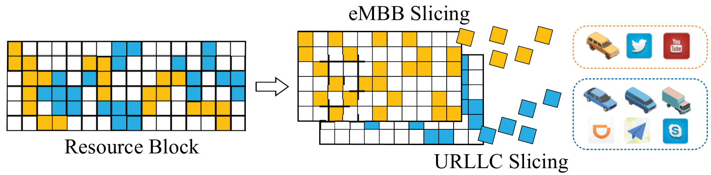
研究背景与意义
5G移动通信网络的出现使V2X通信迅速发展
V2X通信旨在实现信息交换，这使增强型移动宽带(eMBB)和超可靠低延迟通信(URLLC)得到更广泛应用
通常涉及大量数据交换的eMBB应用要求通信链路能够高速传输；与安全关键信息相关的URLLC应用要求通信链路是可靠的和低延迟的
网络切片技术是克服车联网中应用的异构性和多样性所带来的挑战的有效方法
考虑到频谱资源的稀缺，5G中NOMA技术可以通过复用时频域资源提高频谱利用率
3

Slide 5
02
问题建模与求解

Slide 6
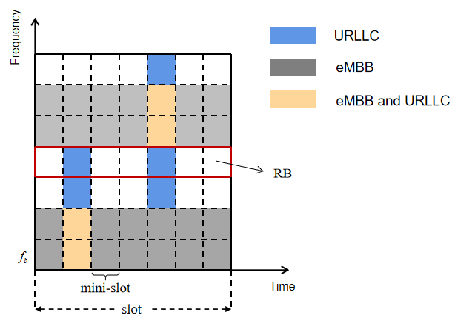
问题建模与求解
车联网场景下，基于NOMA技术的eMBB与URLLC业务协同调度问题
最大化eMBB切片的数据速率，保障URLLC切片的时延与可靠性
两种类型的下行链路请求，eMBB用户数为K，URLLC用户数为N
RB总数为B，每个RB占用频率上12个子载波
eMBB用户的调度周期为slot, URLLC的调度周期为min-slot.
利用NOMA技术，考虑了eMBB用户和URLLC用户可以在同一RB上进行传输
5

Slide 7
问题建模与求解
eMBB切片速率分析
根据NOMA的解调特点，eMBB用户 k 在资源块 b 上可获得的数据速率为：
eMBB用户 k 可获得的总速率为：
eMBB切片用户的QoS需求：
6

Slide 8
问题建模与求解
URLLC切片时延与可靠性分析
URLLC用户 n 在 mini-slot m中可获得的数据速率为：
URLLC业务的时延要求：用户所有的数据包在一个mini-slot中传输完成
7

Slide 9
问题建模与求解
协同资源调度问题建模
(1a)(1b)：QoS约束
(1c)：功率约束
(1d)(1e)：用户的正交性
优化问题P1（NP-难）
eMBB资源分配问题（t）
URLLC资源分配问题(m)
8

Slide 10
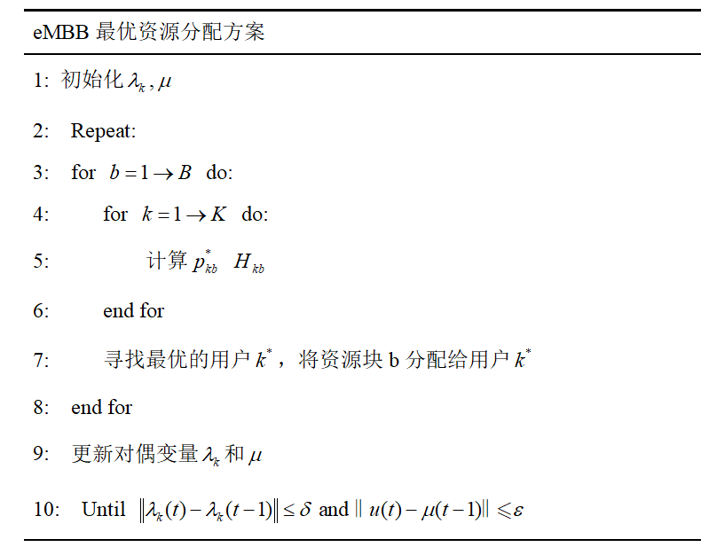
问题建模与求解
eMBB资源分配问题(slot)
9

Slide 11
问题建模与求解
URLLC资源分配问题(mini-slot)
不平衡运输问题
平衡运输问题
通过最小元素法确定初始可行解
通过位势法找到最优解
10

Slide 12
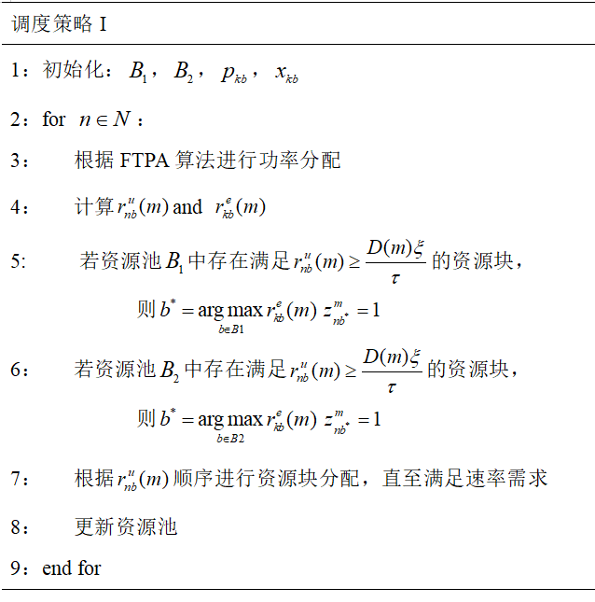
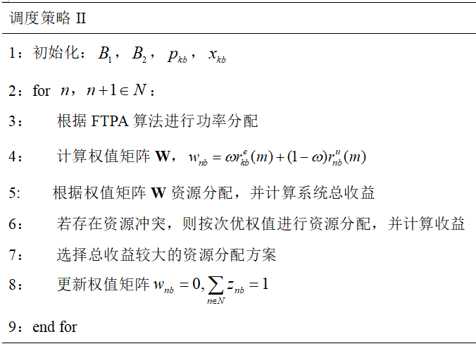
问题建模与求解
11

Slide 13
03
仿真结果分析

Slide 14
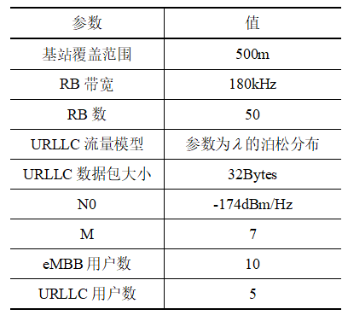
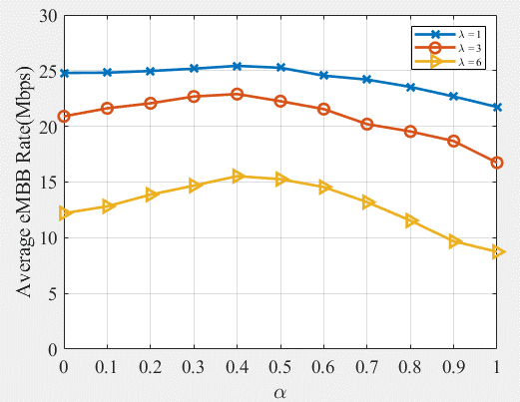
仿真结果分析
仿真参数说明：
仿真结果
图 1 Strategy II中权重选择对系统性能的影响
13

Slide 15
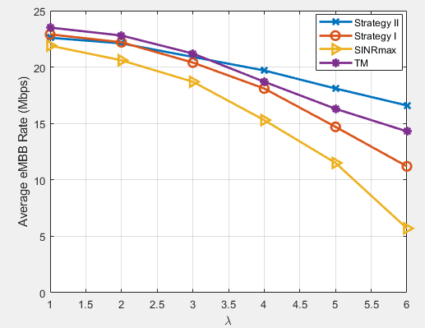
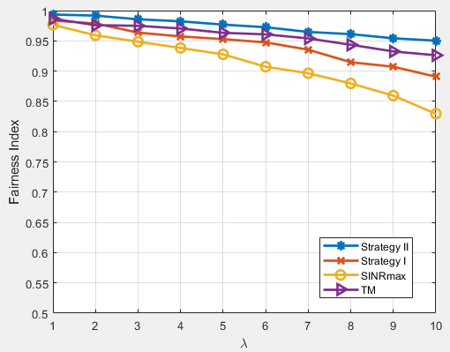
仿真结果分析
仿真结果
图 2 URLLC数据包对eMBBs数据速率的影响
图 3 eMBB用户公平性比较
14

Slide 16
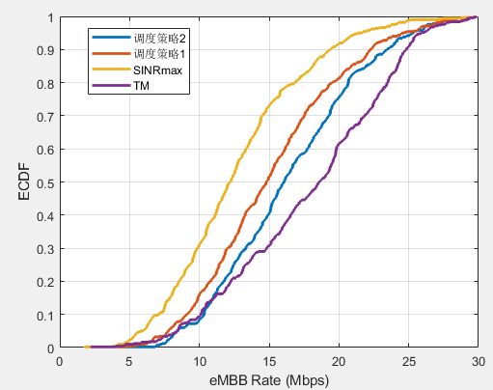
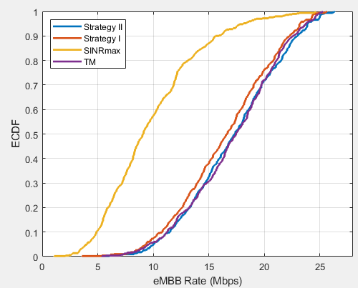
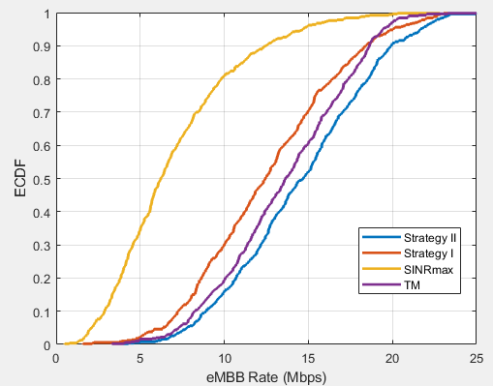
仿真结果分析
仿真结果
图 4 URLLC数据包的到达率对eMBBs数据速率累积分布函数值的影响
15

Slide 17
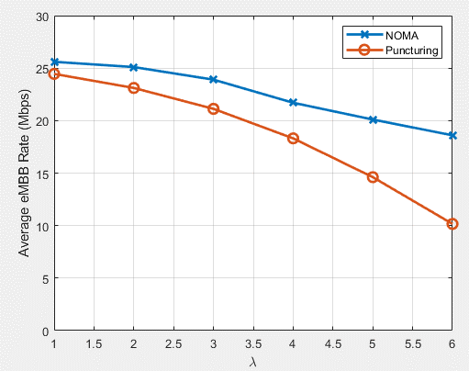
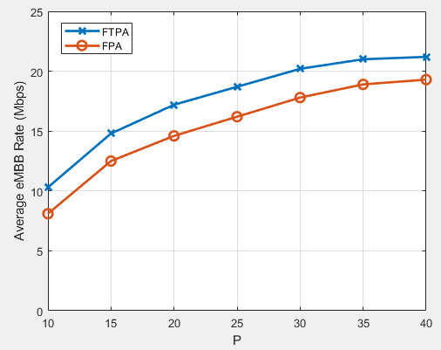
仿真结果分析
仿真结果
图 5 不同复用方式对系统性能的影响
图 6 不同功率分配算法对系统性能的影响
16

Slide 18
Thanks

